Slide 1
Klasse D versterkers
Hoogfrequent versterkers
met 2 vermogentransistors
Jan Genoe
October 2025

Slide 2
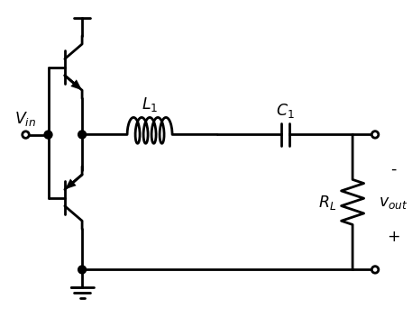
Basisschema van de klasse D versterker

Slide 3
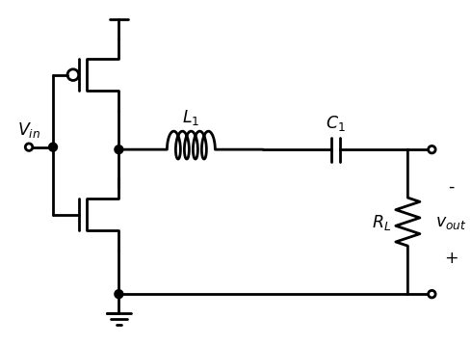
Klasse D versterker met MOS transistors in GSS

Slide 4
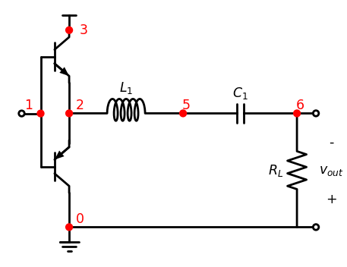
Basisschema van de klasse D versterker met nummering van de knopen

Slide 5
SPICE file Klasse D circuit
* Class D amp 1
Q_Q1 3 1 2 Q2
Q_Qp 0 1 2 Qp
L_L1 5 2 1uH
C_C1 5 6 10n
R_RL 6 0 6
V_Vdd 3 0 20V
R_Rin 4 1 1
V_Vin 4 0 PULSE(0 20 0 20ns 20ns 294ns 628ns) DC=0
.model Q2 NPN(Is=14.34f BF=200)
.model Qp PNP(Is=5.34f BF=100)

Slide 6
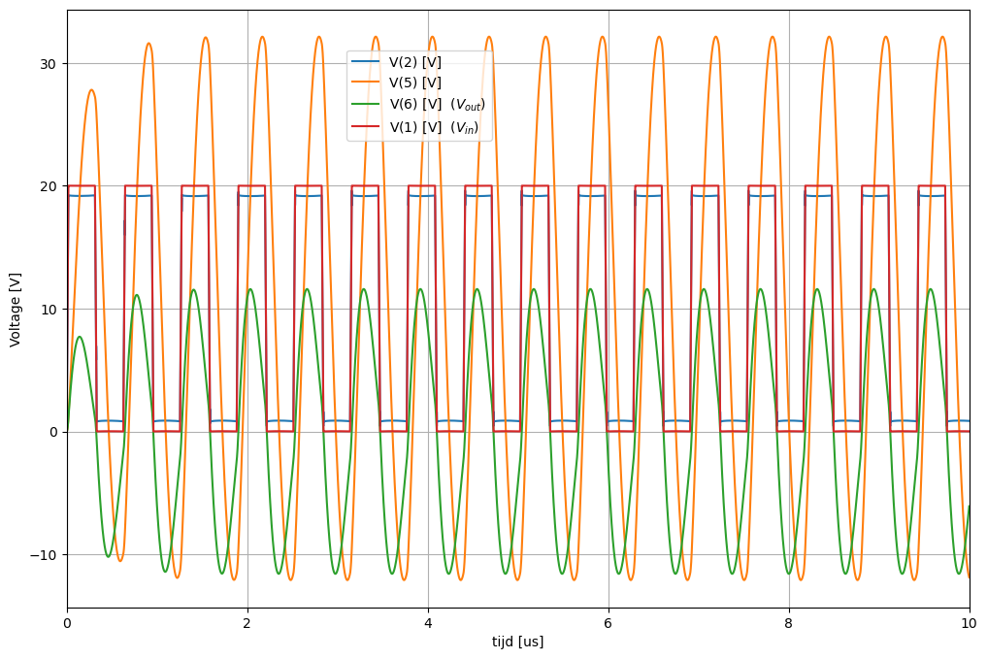
Bekomen spanningen op de verschillende knopen

Slide 7
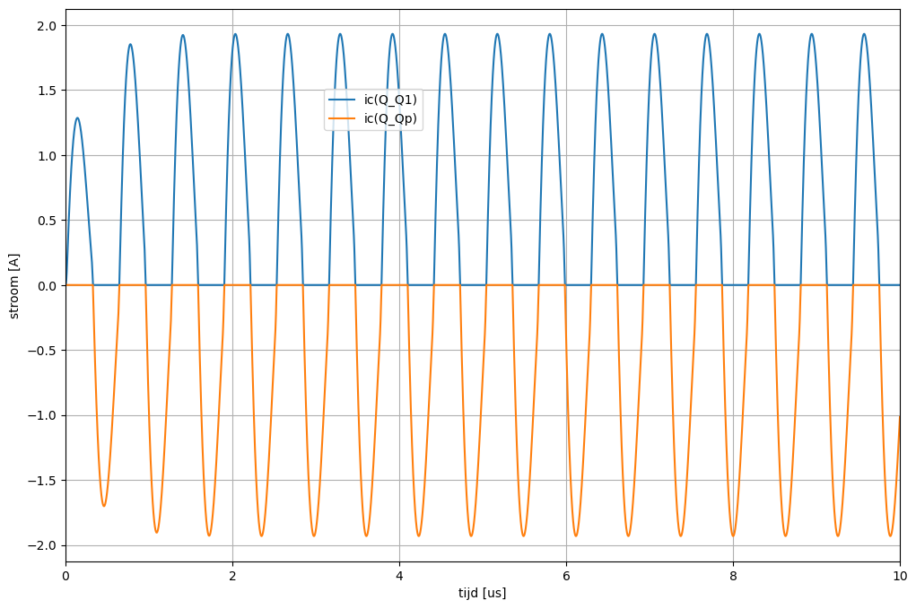
Collector stroom in de NPN en de PNP transistor

Slide 8
Fourrier reeks van de spanning op knoop 2

Slide 9
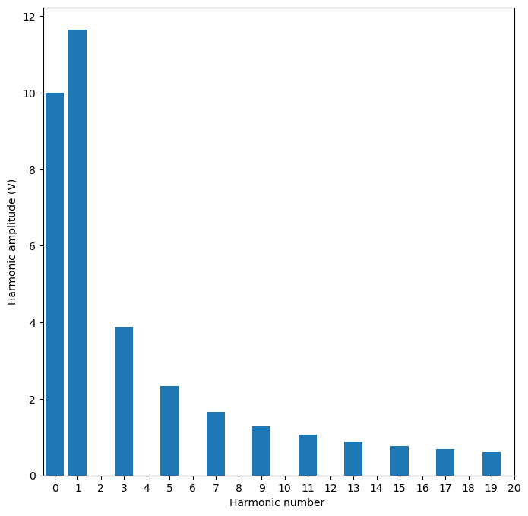
Harmonische componenten in de spanning

Slide 10

impedantie van de serie trilkring

Slide 11
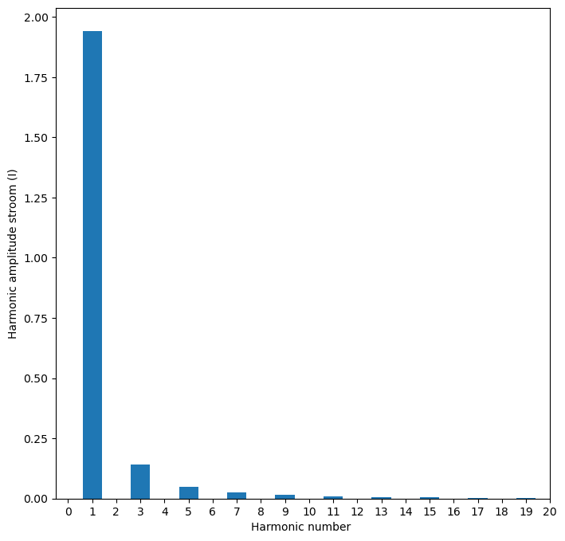
Harmonische componenten van de uitgangsstroom

Slide 12
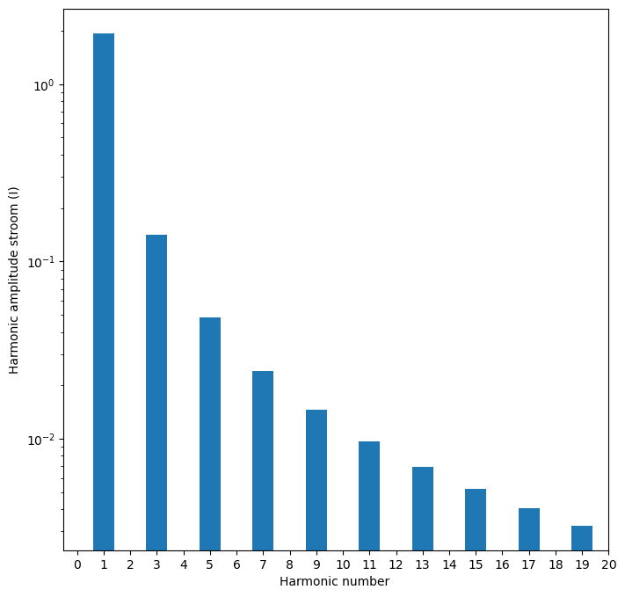
Harmonische componenten van de uitgangsstroom (logschaal)

Slide 13
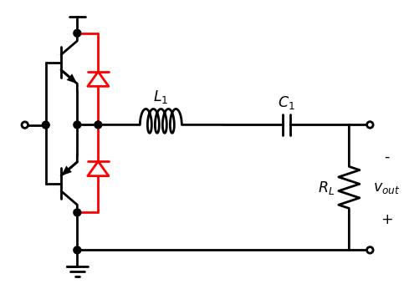
Basisschema van de klasse D versterker met beschermdiodes

Slide 14
SPICE file Klasse D circuit met diodes
* Class D amp 1
Q_Q1 3 1 2 Q2
Q_Qp 0 1 2 Qp
D_D1 2 3 DD
D_D2 0 2 DD
L_L1 5 2 1uH
C_C1 5 6 10n
R_RL 6 0 6
V_Vdd 3 0 20V
R_Rin 4 1 1
V_Vin 4 0 PULSE(0 20 0 20ns 20ns 280ns 600ns) DC=0

Slide 15
SPICE file Klasse D circuit met diodes
.model Q2 NPN(Is=14.34f BF=200)
.model Qp PNP(Is=5.34f BF=100)
.model DD D( IS=0.0002 RS=0.05 CJO=5e-10 )

Slide 16
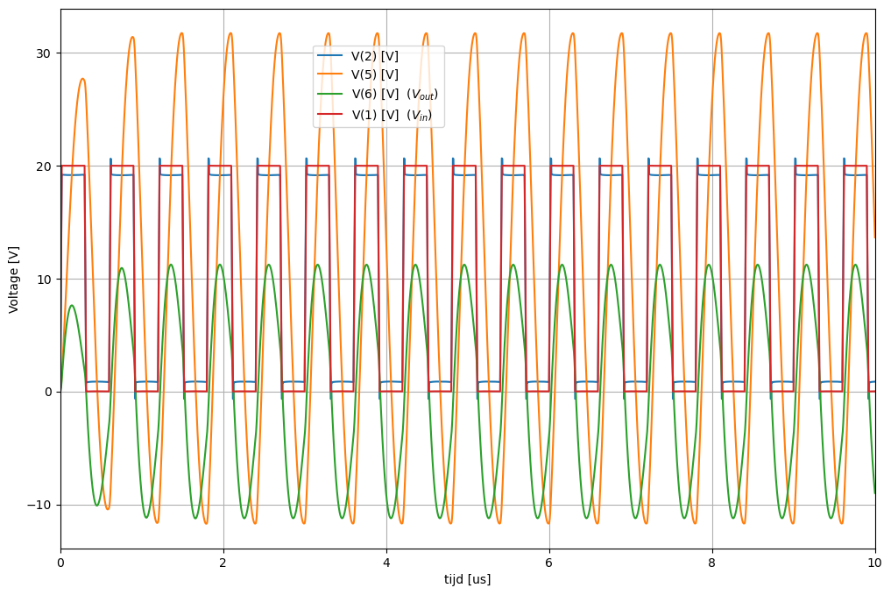
Bekomen spanningen in de Klasse D versterker met diodes

Slide 17
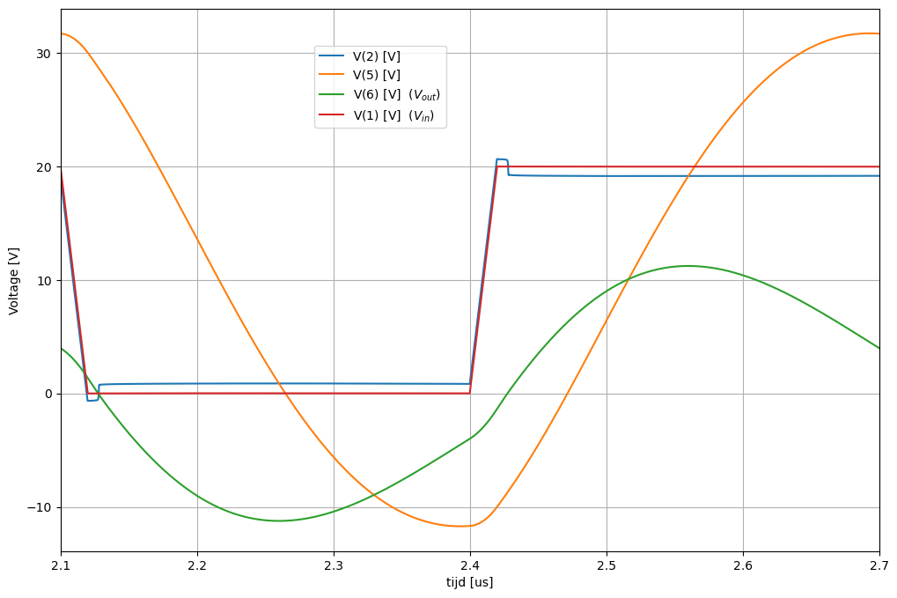
Detail van de spanningen

Slide 18
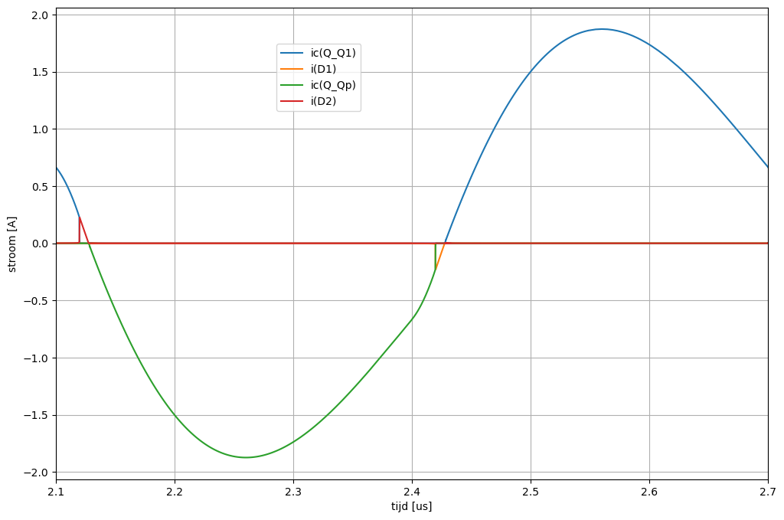
Stromen in de transistors en diodes

Slide 19
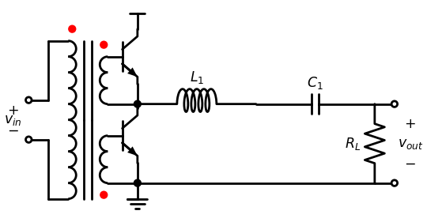
klasse D versterker met enkel NPN transistors

Slide 20
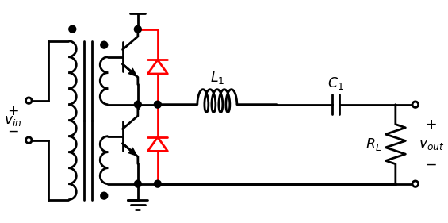
klasse D versterker met enkel NPN transistors

Slide 21
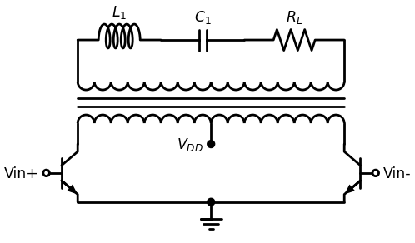
klasse D versterker met spanningssturing

Slide 22
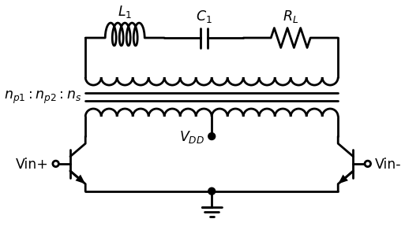
keuze wikkelverhouding transformator

Slide 23
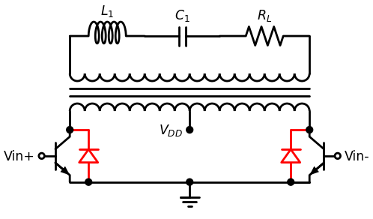
klasse D versterker met spanningssturing en beveiligingsdiodes

Slide 24
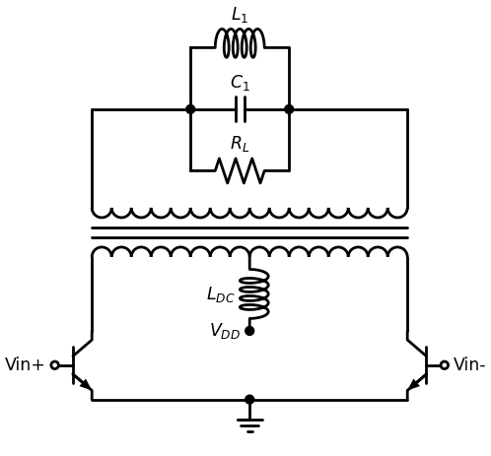
met stroomsturing

Slide 25
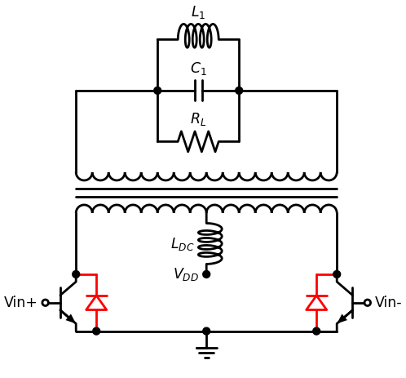
met stroomsturing en beveiligingsdiodes

